Slide 1
COVID-19 Analysis Project
2017110499 장문주
2017110515 이용휘

Slide 2

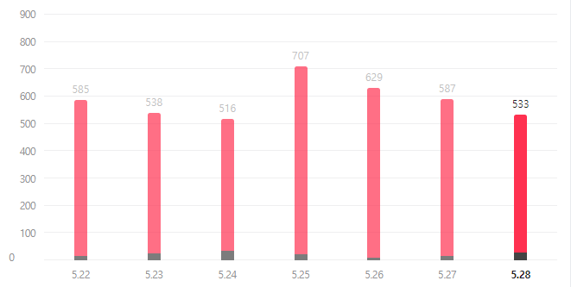
목차
장소에 따른 COVID-19 확진자 수
(성별, 연령별)
01
기타 질병 vs COVID-19
(감염 추세 비교)
02
여러 지표를 통해 보는
COVID-19가 미치는 영향
03

Slide 3
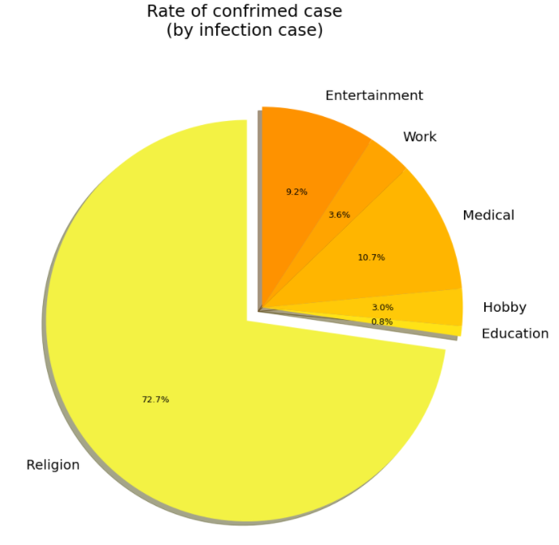
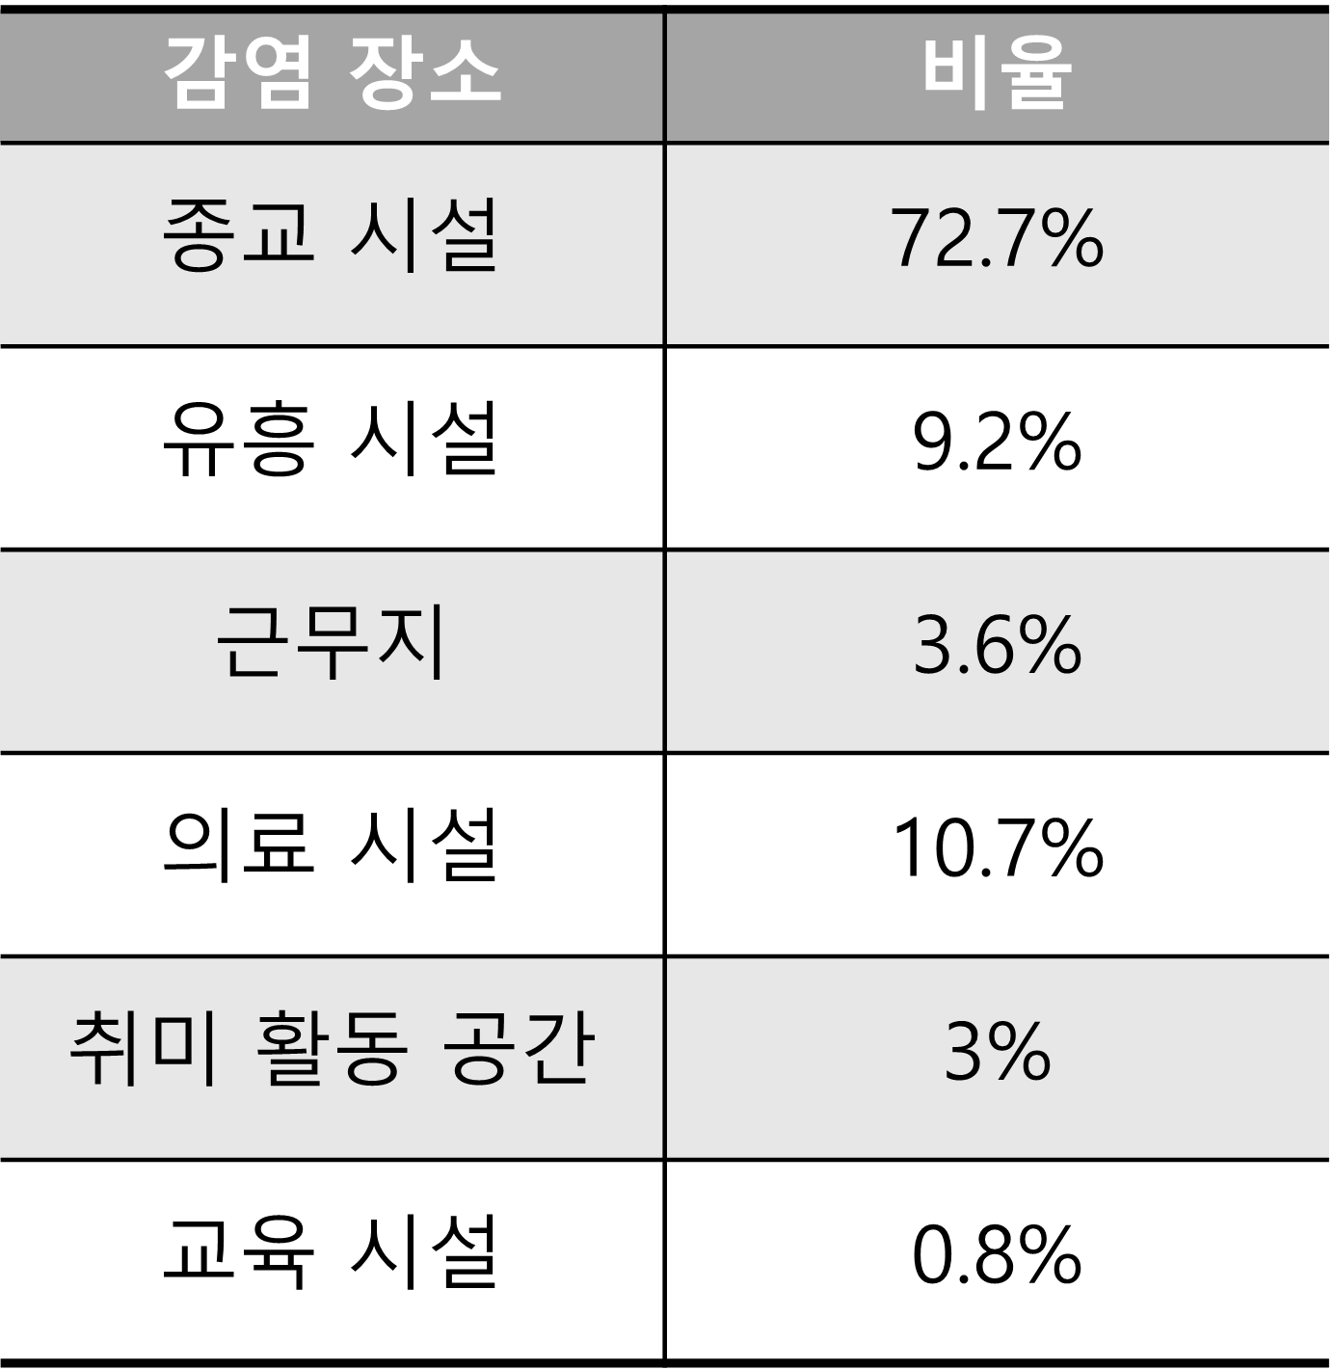
장소에 따른 COVID19 확진자 비율

Slide 4
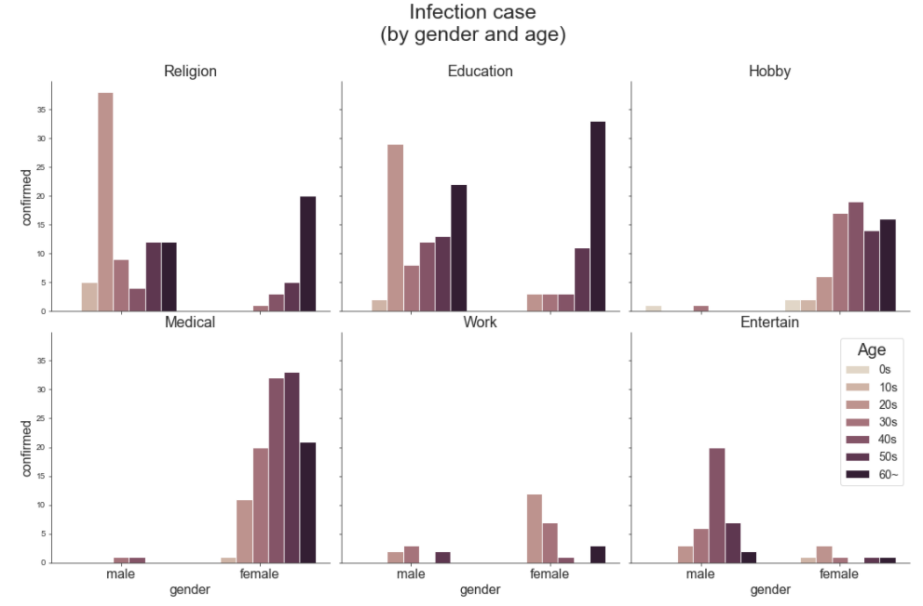
장소에 따른 COVID-19 확진자 수 (성별, 연령별)

Slide 5
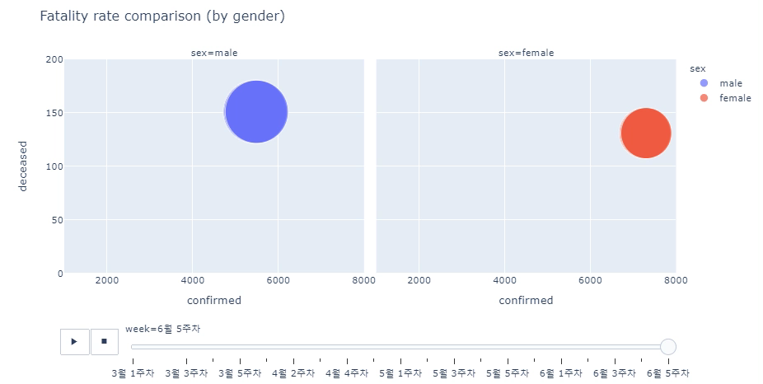
COVID-19의 치사율 비교 (성별)

Slide 6
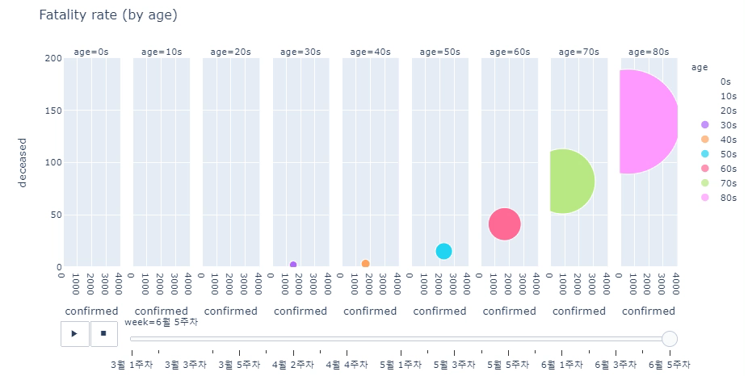
COVID-19의 치사율 비교 (연령별)

Slide 7
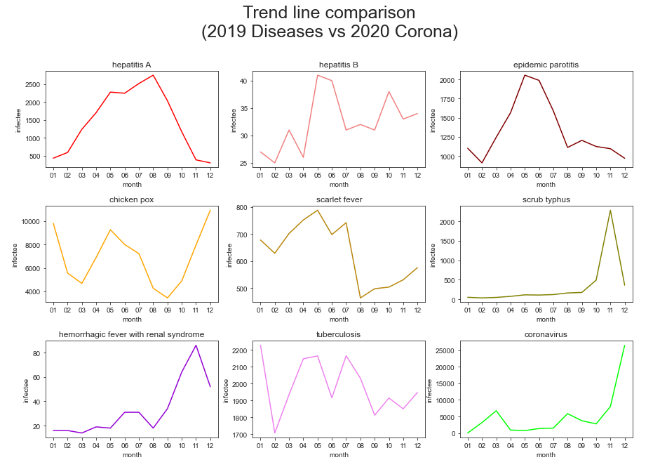
기타 질병과 COVID-19의 감염 추세 비교

Slide 8
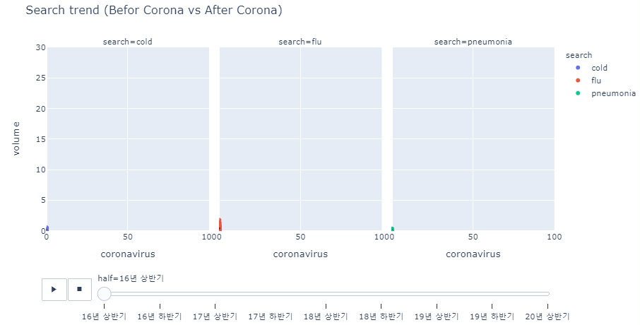
COVID-19가 검색 추세에 미치는 영향 파악

Slide 9
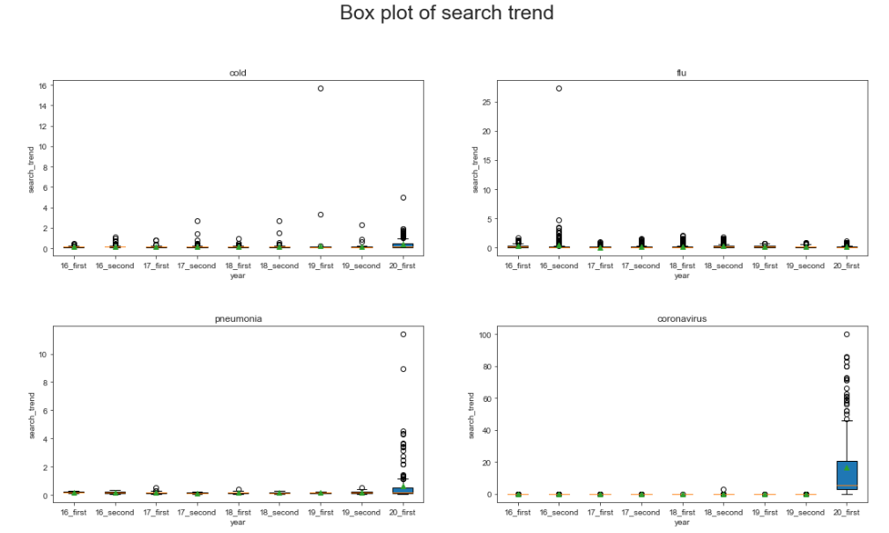
검색 추세 Box plot

Slide 10
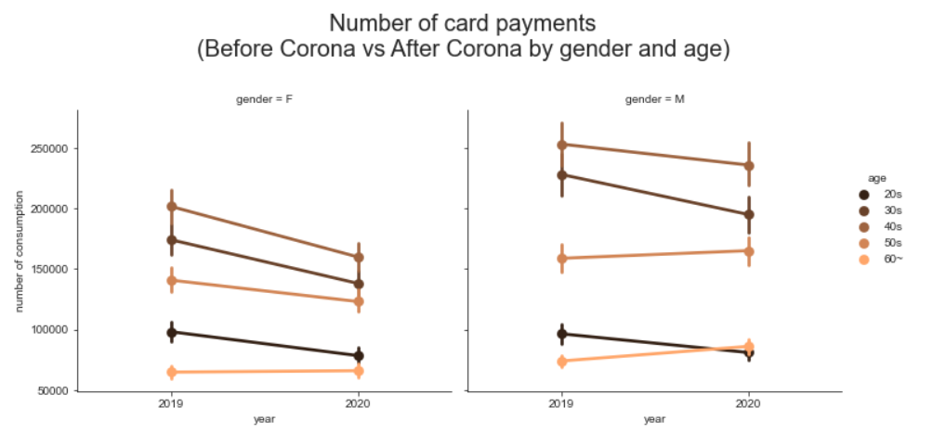
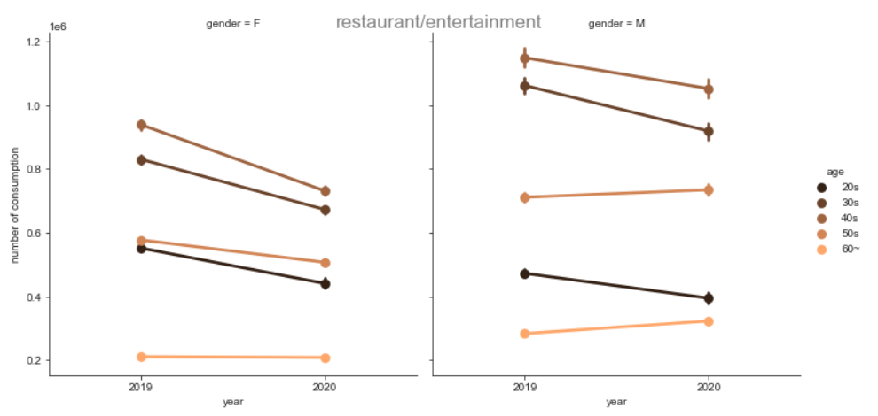
COVID-19 발생 전과 후의 카드 결제 건수
전체 소비 업종
요식업/유흥
√
√

Slide 11
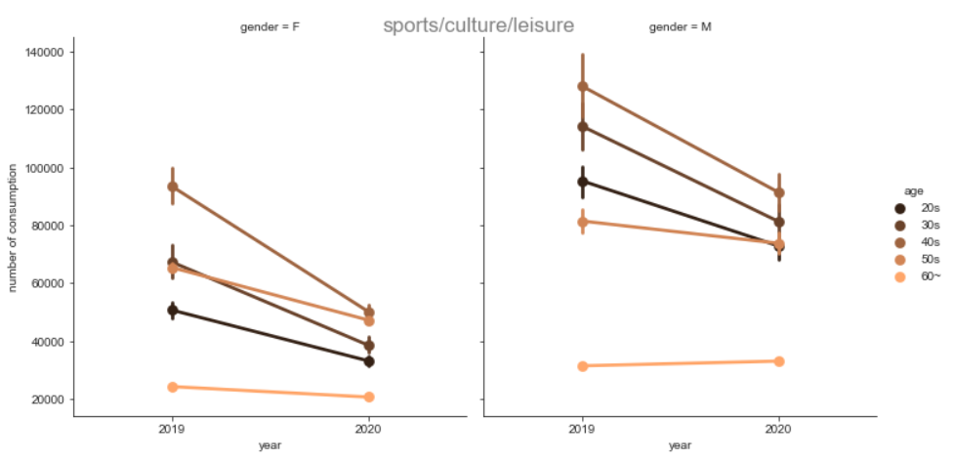
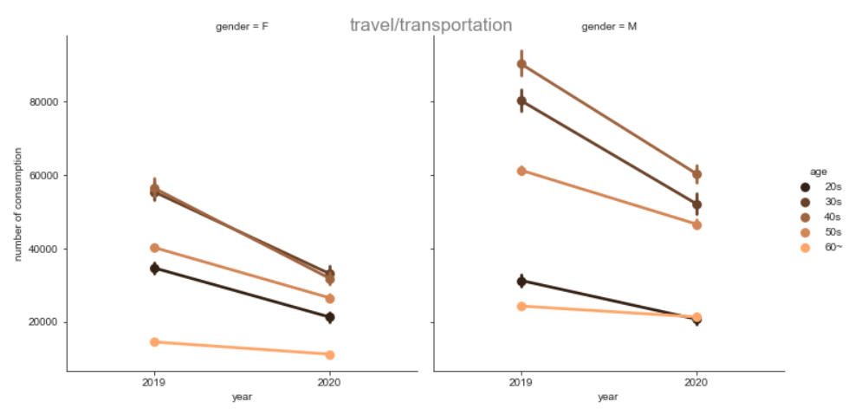
COVID-19 발생 전과 후의 카드 결제 건수
스포츠/문화/여가
여행/교통
√
√

Slide 12
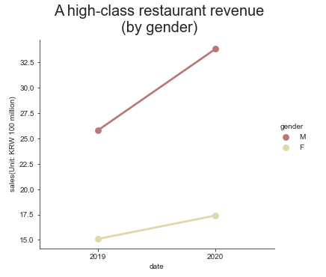
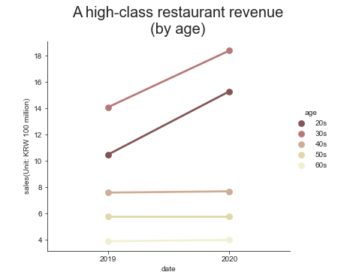
COVID-19 발생 전과 후의 고급 식당 매출
성별
연령별
√
√

Slide 13
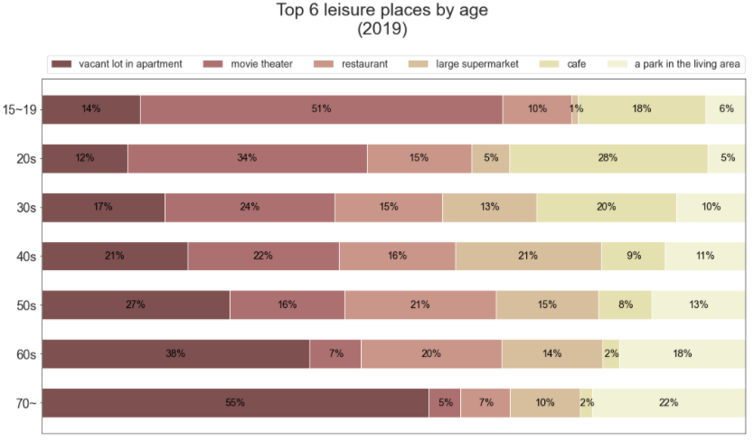
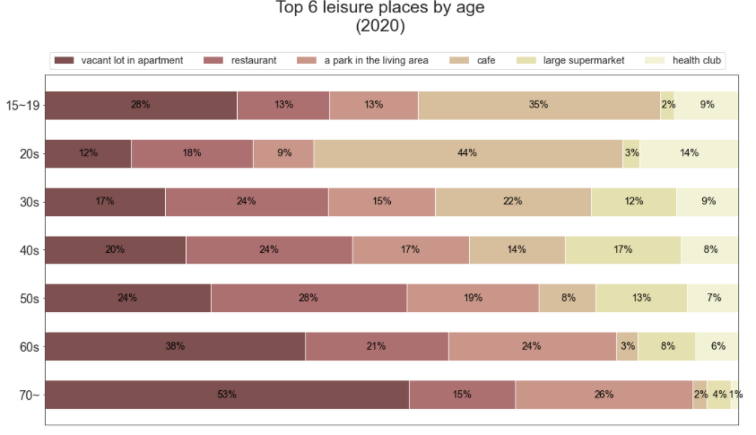
COVID-19 발생 전과 후의 여가 1순위 변화 (연령별)
전(2019년)
후(2020년)
√
√

Slide 14
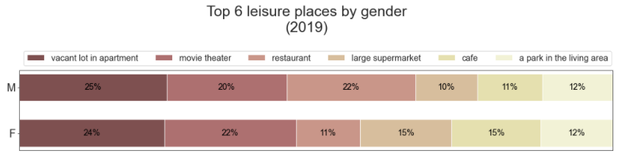
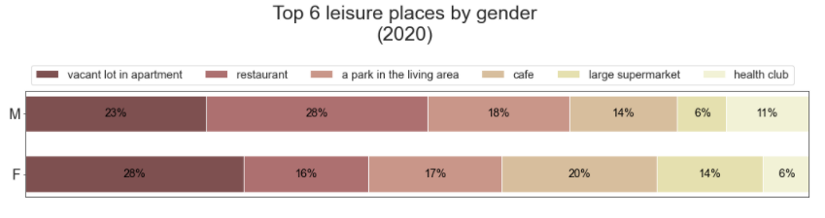
COVID-19 발생 전과 후의 여가 1순위 변화 (성별)
전(2019년)
√
후(2020년)
√

Slide 15
감사합니다.

